Slide 1



(t.t)
(tiết 72)

Slide 2

Trong hình học không gian, các em được biết các hình lăng trụ nào? Hình chóp nào?

Slide 3
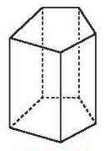

H.đông 2.1
5 . MỘT SỐ HÌNH LĂNG TRỤ ĐẶC BIỆT
a) Hình lăng trụ đứng
Hình lăng trụ đứng là hình lăng trụ có các cạnh bên vuông góc với mặt đáy.
Hình 7.58
HĐ 6: Các mặt bên của lăng trụ đứng là các hình gì và các mặt bên đó
có vuông góc với mặt đáy không? Vì sao?
*Các mặt bên của hình lăng trụ đứng là hình chữ nhật.
*Vì hình lăng trụ đứng có cạnh bên vuông góc với mặt đáy nên các mặt bên cũng vuông góc với mặt đáy.

Slide 4
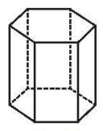
b) Hình lăng trụ đều.
Hình lăng trụ đều là hình lăng trụ đứng có đáy là đa giác đều.
Hình 7.59
HĐ 7 : Các mặt bên của hình lăng trụ đều có phải là các hình chữ nhật
có cùng kích thước hay không? Vì sao?
Lăng trụ đều có các cạnh bên bằng nhau, đáy là đa giác đều nên các cạnh đáy bằng nhau do đó các mặt bên của hình lăng trụ đều là các hình chữ nhật có cùng kích thước.
Hình lăng trụ đều có các mặt bên là các hình chữ nhật có cùng kích thước.

Slide 5
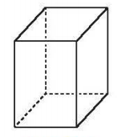
c) Hình hộp đứng.
Hình hộp đứng là hình lăng trụ đứng có đáy là hình bình hành .
Hình 7.60
HĐ 8 : Trong 6 mặt của hình hộp đứng, có ít nhất bao nhiêu mặt là hình
chữ nhật? Vì sao?
Trong 6 mặt của hình hộp đứng, ít nhất 4 mặt là hình chữ nhật vì hình hộp là hình lăng trụ có đáy là hình bình hành và hình lăng trụ đứng có các cạnh bên vuông góc với đáy nên các mặt bên là hình chữ nhật.
Hình hộp đứng có các mặt bên là các hình chữ nhật

Slide 6
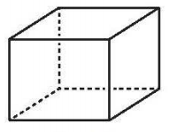
d) Hình hộp chữ nhật.
Hình hộp chữ nhật là hình hộp đứng có đáy là hình chữ nhật .
Hình 7.61
HĐ 9 : a) Hình hộp chữ nhật có bao nhiêu mặt là hình chữ nhật? Vì sao?
b) Các đường chéo của hình hộp chữ nhật có bằng nhau và cắt nhau tại trung điểm mỗi đường hay không? Vì sao?
a) Hình hộp chữ nhật có 6 mặt là hình chữ nhật vì hình hộp đứng có các mặt bên là hình chữ nhật và hình hộp chữ nhật có đáy là hình chữ nhật.
b) Các đường chéo của hình hộp chữ nhật bằng nhau và cắt nhau tại trung điểm mỗi đường, vì cứ 2 đường chéo bất kì của hình hộp chữ nhật đều xác định, nằm trong 1 một hình chữ nhật và là 2 đường chéo của hình chữ nhật đó.

Slide 7
d) Hình hộp chữ nhật.
Hình hộp chữ nhật có các mặt bên là hình chữ nhật. Các đường chéo của hình hộp chữ nhật có độ dài bằng nhau và chúng cắt nhau tại trung điểm của mỗi đường.
Hình 7.61

Slide 8


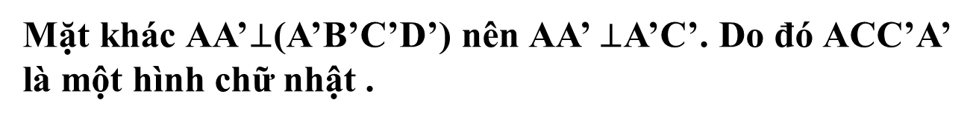
Cho hình hộp chữ nhật ABCD.A’B’C’D’. Chứng minh rằng AA’C’C là một hình chữ nhật
5
Ta có : AA’ = CC’ và AA’ // CC’ . Do đó ACC’A’ là một hình bình hành.
Mặt khác AA’$⊥$(A’B’C’D’) nên AA’ $⊥$A’C’. Do đó ACC’A’ là một hình chữ nhật .
Hình 7.62

Slide 9
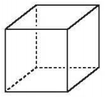
e) Hình lập phương.
Hình lập phương là hình hộp chữ nhật có tất cả các cạnh bằng nhau.
Hình 7.62
HĐ 10 : Các mặt của một hình lập phương là các hình gì? Vì sao ?
Các mặt của một hình lập phương là các hình vuông do hình hộp chữ nhật có các mặt là hình chữ nhật và có các cạnh bằng nhau.
Hình lập phương có các mặt là hình vuông.

Slide 10
Cho hình lập phương ABCD.A’B’C’D’. Chứng minh rằng A’BD là tam giác đều.
6
Gọi a là độ dài các cạnh của hình lập phương
Do các mặt của hình lập phương là các hình vuông :
Hình 7.64
Tam giác A’BD có 3 cạnh bằng nhau nên tam giác đều

Slide 11
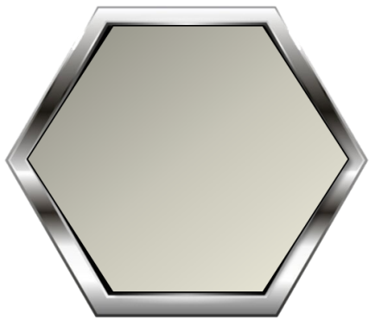

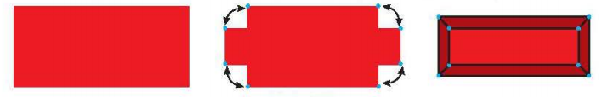
Từ một tấm tôn hình chữ nhật, tại 4 góc bác Hùng cắt bỏ đi 4 hình vuông có cũng kích thước và sau đó hàn gắn các mép tại các góc như Hình 7.65. Giải thích vì sao bằng cách đó, bác Hùng nhận được chiếc thùng không nắp có dạng hình hộp chữ nhật.
2
Hình 7.65
Do các hình vuông được cắt ra từ tấm tôn góc ban đầu có kích thước giống nhau, do đó khi ghép các mép lại với nhau, ta sẽ có được đường biên của chiếc hộp chữ nhật.
Các cạnh của hình vuông trùng với các cạnh của hộp chữ nhật, do đó khi các mặt được ghép lại với nhau, chúng sẽ tạo thành các mặt của hộp chữ nhật.
Vì vậy, bằng cách này, bác Hùng đã tạo ra một chiếc thùng hình hộp chữ nhật từ một tấm tôn hình chữ nhật ban đầu.

Slide 12

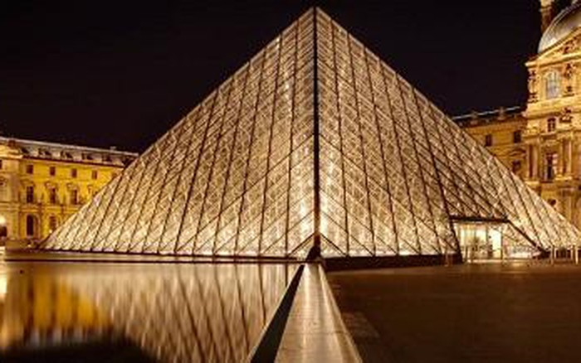
H. động 2.2
6. HÌNH CHÓP ĐỀU VÀ HÌNH CHÓP CỤT ĐỀU
Tháp lớn tại Bảo tàng Louvre ở Paris (H.7.66) (với kết cấu kính và kim loại) có dạng hình chóp với đây là hình vuông có cạnh bằng 34 m, các cạnh bên bằng nhau và có độ dài xấp xỉ 32,3 m (theo Wikipedia.org).
Giải thích vì sao hình chiếu của đỉnh trên đây là tâm của đáy tháp.
Tháp lớn tại Bảo tàng Louvre ở Paris có dạng hình chóp với các cạnh bên bằng nhau nên hình chiếu của đỉnh trên đáy tháp sẽ cách đều 4 đỉnh ở đáy mà đáy là hình vuông do đó hình chiếu của đỉnh là tâm của đáy tháp.
Hình 7.66

Slide 13
**Hình chóp đều là hình chóp có đáy là đa giác đều và các cạnh bên bằng nhau.
Chú ý : Tương tự như đối với hình chóp, khi đáy của hình chóp đều là tam giác đều, hình vuông , ngũ giác đều … đôi khi ta cũng gọi rõ chúng tương ứng là chóp tam giác đều, tứ giác đều, ngũ giác đều …
Hình 7.67

Slide 14

Cho hình chóp S.A₁A₂...A_{n}. Gọi O là hình chiếu của S trên mặt phẳng (A₁A₂...A_{n}).
Trong trường hợp hình chóp đã cho là đều, vị trí của điểm O có gì đặc biệt đối với đa giác đều A₁A₂...A_{n}?
b) Nếu đa giác A₁A₂...A_{n} là đều và O là tâm của đa giác đó thì hình chóp đã cho có gì đặc biệt?
a) Hình chóp S.A₁A₂...A_{n} đều nên SA₁ = SA₂ = … = SA_{n}
Vì O là hình chiếu của S trên mặt phẳng (A₁A₂...A_{n}) nên OA₁, OA₂, …, OA_{n} lần lượt là hình chiếu của SA₁, SA₂, …, SA_{n}
⇒ OA₁ = OA₂ = … = OA_{n} ⇒ O là tâm đường tròn ngoại tiếp đa giác đáy A₁A₂...A_{n}
b) Nếu đa giác A₁A₂...A_{n} là đều và O là tâm của đa giác đó thì OA₁ = OA₂ = … = OA_{n} ⇒SA₁ = SA₂ = … = SA_{n} ⇒Hình chóp S.A₁A₂...A_{n} là hình chóp đều

Slide 15
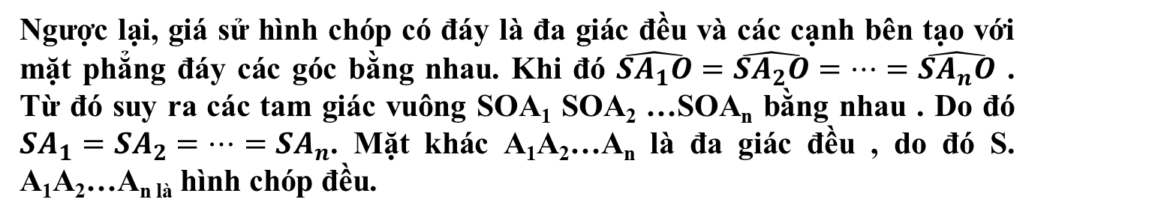
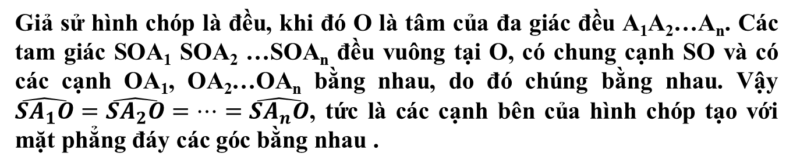
Chứng minh rằng một hình chóp là đều khi và chỉ khi đáy của nó là một đa giác đều và các cạnh bên tạo với mặt phẳng đáy các góc bằng nhau.
7
Xét hình chóp S.A₁A₂…A_{n}. Gọi O là hình chiếu của S trên mặt phẳng đáy
Giả sử hình chóp là đều, khi đó O là tâm của đa giác đều A₁A₂…A_{n}. Các tam giác SOA₁ SOA₂ …SOA_{n} đều vuông tại O, có chung cạnh SO và có các cạnh OA₁, OA₂…OA_{n} bằng nhau, do đó chúng bằng nhau. Vậy $\hat{SA_{1}O}=\hat{SA_{2}O}=…=\hat{SA_{n}O}$, tức là các cạnh bên của hình chóp tạo với mặt phẳng đáy các góc bằng nhau .
Ngược lại, giá sử hình chóp có đáy là đa giác đều và các cạnh bên tạo với mặt phẳng đáy các góc bằng nhau. Khi đó $\hat{SA_{1}O}=\hat{SA_{2}O}=…=\hat{SA_{n}O}$ . Từ đó suy ra các tam giác vuông SOA₁ SOA₂ …SOA_{n} bằng nhau . Do đó $SA_{1}=SA_{2}=…=SA_{n}$. Mặt khác A₁A₂…A_{n} là đa giác đều , do đó S. A₁A₂…A_{n là} hình chóp đều.
Hình 7.68

Slide 16
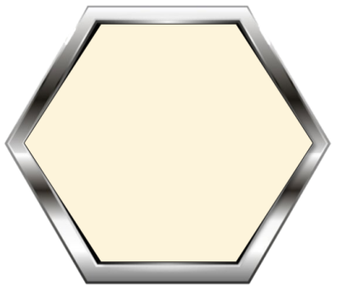

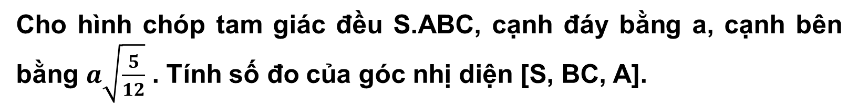
Cho hình chóp tam giác đều S.ABC, cạnh đáy bằng a, cạnh bên bằng $a\sqrt{\frac{5}{12}}$ . Tính số đo của góc nhị diện [S, BC, A].
5
Gọi G là hình chiếu của S trên (ABC) nên G là tâm của đáy tam giác đều ABC , AG cắt BC tại D, ta có :
Ta có :
Tam giác ABC đều, cạnh a nên
G là trọng tâm nên :

Slide 17
(t.t)
5
Xét tam giác SDC vuông tại D, ta có :
Xét tam giác SGD vuông tại G, ta có :
Vậy số đo của góc nhị diện [S,BC,A] bằng 45⁰

Slide 18

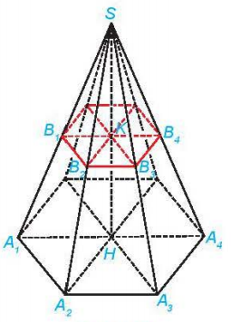
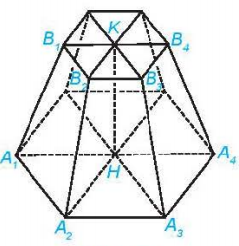
Cho hình chóp đều S.A₁A₂...A_{n}. Một mặt phẳng không đi qua S và song song với mặt phẳng đáy, cắt các cạnh SA₁, SA₂,.... SA_{n}, tương ứng tai B₁, B₂,..., B_{n}
Giải thích vì sao S. B₁B₂...B_{n} là một hình chóp đều.
Gọi H là tâm của đa giác A₁A₂...A_{n}. Chứng minh rằng đường thẳng SH đi qua tâm K của đa giác đều B₁B₂...B_{n}, và HK vuông góc với các mặt phẳng (A₁A₂...A_{n}), (B₁B₂...B_{n})
a) Vì mặt phẳng không đi qua S và song song với mặt phẳng đáy, cắt các cạnh SA₁, SA₂,.... SAn, tương ứng tại B₁, B₂,..., Bằng nhau nên theo định lý Talet trong từng tam giác SA₁A₂, …, SA_{n-1}A_{n} thì
mà S.A₁A₂...A_{n} là hình chóp đều nên S.B₁B₂...B_{n} cũng là một hình chóp đều.
Hình 7.69
Hình 7.70

Slide 19
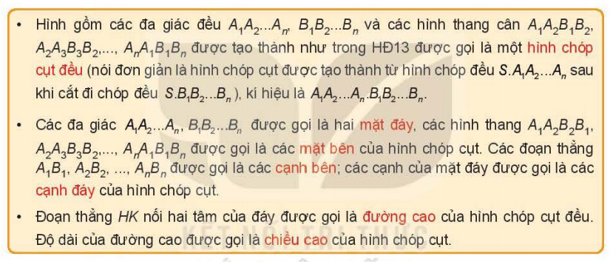

**Hình chóp cụt đều.
Hình 7.70
CÂU HỎI : Hình chóp cụt đều có các cạnh bên bằng nhau hay không?
Hình chóp cụt đều có các cạnh bên bằng nhau vì theo hoạt động 13 có
SB₁ = SB₂ = … = SB_{n} , SA₁= SA₂=.... = SA_{n} nên B₁A₁=…= B_{n}A_{n}
*** cho HS quan sát mô hình hình chóp cụt đều (chất liệu bằng sắt, mô hình HS tự làm)

Slide 20
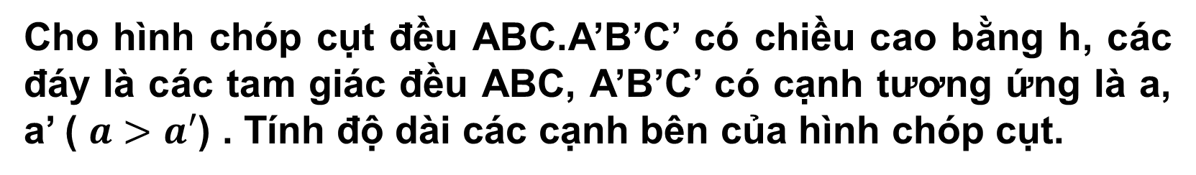
Cho hình chóp cụt đều ABC.A’B’C’ có chiều cao bằng h, các đáy là các tam giác đều ABC, A’B’C’ có cạnh tương ứng là a, a’ ( $a>a′$) . Tính độ dài các cạnh bên của hình chóp cụt.
8
Gọi H, H’ tương ứng là tâm của các tam giác ABC, A’B’C’
Khi đó, HH’ vuông góc với 2 đáy của hình chóp cụt
Trong tam giác đều ABC, ta có : $HA=\frac{a}{\sqrt{3}}$
Trong tam giác đều A’B’C’, ta có : $H′A′=\frac{a′}{\sqrt{3}}$
Hình thang AHH’A’ vuông tại H và H’ . Kẻ A’M$⊥$HA
Ta có :
Hình 7.71

Slide 21
Hướng dẫn về nhà:
ôn lại lí thuyết đã học: tiết 70 đến tiết 72.
tự nghiên cứu, vận dụng lí thuyết đã học , giải các BT ( SGK – Tr 53).
tiết 73 luyện tập.

Slide 22
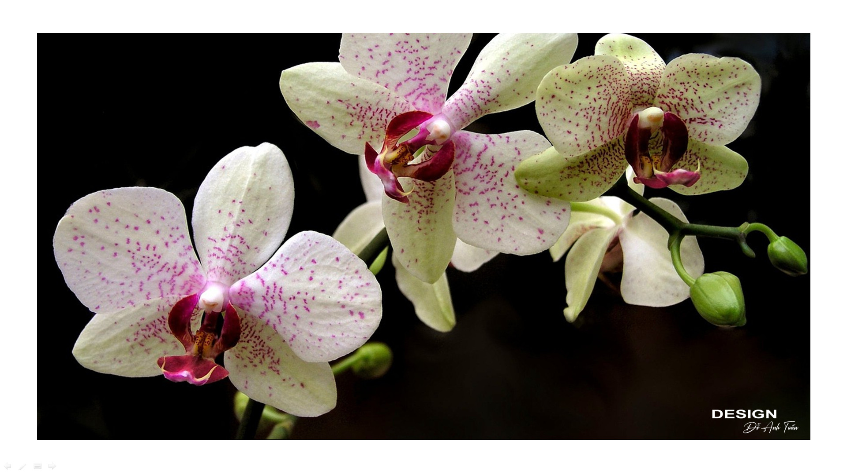
Cảm ơn thầy cô và các em!

